Slide 1
大动脉转位的麻醉体会
王锷 白念岳

Slide 2
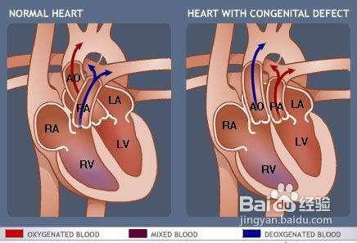

Slide 3
大动脉转位的临床分型
Congenitally corrected transposition of the great arteries；CCTGA
  是由于大动脉与心室链接不一致，同时又有房室链接不一致而构成的先天性心脏畸形
TGA
  是指主动脉完全或大部分起自右心室，而肺动脉完全或大部分起自左心室的先天性心脏畸形

Slide 4
完全性大动脉转位（TGA）
是新生儿期最常见的紫绀型先天性心脏病之一，发病率为0.2‰～0.3‰，约占先天性心脏病总数的5～7%，居紫绀型先心病的第二位，男女患病之比为2～4:1
患有糖尿病母体的发病率较正常母体高达11.4倍，妊娠初期使用过激素及抗惊厥药物的孕妇发病率较高
若不治疗约90%的患者在1岁内死亡
Notes:
几乎所有患者都有心房内交通，2/3病例有动脉导管开放，约1/3病例合并室间隔缺损

Slide 5
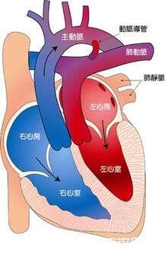
TGA的分类
TGA/IVS (Intact Ventricular Septum )
  青紫、缺氧为主
TGA/VSD (ventricular septal defect )
  肺血流量增加可导致心力衰竭
TGA/VSD/PS
  类似F4

Slide 6
临床表现
青紫
充血性心力衰竭

Slide 7
手术方式的选择
姑息性治疗方法
  球囊房隔成形术
  肺动脉环缩术
根治性手术
  生理纠治术（Senning或Mustard手术）
  解剖纠正手术（switch手术）

Slide 8
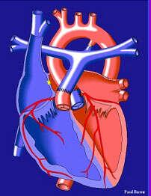
switch手术
适应症
  TGA/IVS
  生后2-3周内手术
  TGA/VSD/PDA患儿，可在三个月内手术
  也可先做肺动脉带缩手术，10～14天后做大动脉调转术

Slide 9
快速二期大动脉转位术
手术指征
  患儿年龄大于4周
  室间隔突向左室面
  左心室质量指数小于35g/m2
  左、右心室压力比（pLV/RV）小于0.5

Slide 10
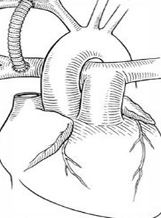
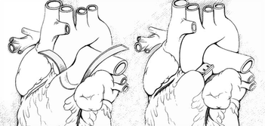
Blalock-Taussing shunt : B-T 分流
pulmonary artery banding: 肺动脉环缩术

Slide 11
快速二期大动脉转位术后
正性肌力药物的使用：肾上腺素、钙剂、米力农等加强心脏收缩力，维持心脏足够的充盈压但同时避免心脏肿胀
通气策略：采取小潮气量（6～8 ml/kg）、高呼吸频率（25～40次/min）、短吸气时间（0.55～0.65sec）的通气策略，保持B-T分流处血流通畅以及PAB处压力阶差变化

Slide 12
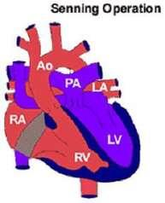
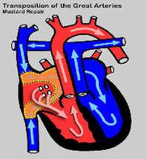
Senning或Mustard手术
适应症
  TGA/IVS
  左心室与右心室压力比值小于0.6

Slide 13
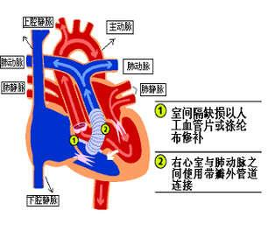
Rastelli手术
TGA/VSD/PS
以心内渠道的方式使室间隔缺损与主动脉连通，保证左心室内的血流能按正常的生理途径，由左心室通过室间隔缺损和内渠道进入主动脉
以带瓣或不带瓣的心外管道将右心室与肺动脉连接，静脉血从右心室通过管道向肺动脉内流动

Slide 14
预后
TGA/IVS将有超过50%在出生后1个月内死亡，少数存活至6个月，约90%将在1岁内死亡，平均存活年龄0.65岁
TGA/VSD早期存活率较高，约32%可存活至1岁。随之发生的肺动脉高压及肺血管疾病

Slide 15
围术期处理
原则：保证足够的循环血混合并维持适当的肺血流
  维持心率、心肌收缩力和前负荷以维持心排血量
  导管依赖的患儿维持低氧吸入，PGE1 0.05～0.1ug/kg/min维持
  防止SVR的降低，提高FiO2并过度通气以降低PVR

Slide 16
麻醉注意事项
充分的术前准备
平稳的麻醉维持和诱导
  新生儿的全套监测设施
  注意保温,发绀严重者予以5%碳酸氢钠2ml/kg纠酸
  麻醉诱导推荐大剂量阿片类药物，肌松药应用起效快的罗库溴铵
  避免抑制心肌收缩力药物，尽量避免吸入麻醉诱导
准确的监测
  左房压
  TEE

Slide 17
麻醉注意事项
合理的呼吸和循环管理
  插管深度合适避免插管过深，插管型号尽量偏大利于术后吸引
  采用PCV模式控制呼吸
  动脉调转后维持氧和，适当的过度通气及peep
  循环维持：多巴胺5～10ug/kg/min；米力农0.5～0.75ug/kg/min；肾上腺素0.05～0.1ug/kg/min；硝酸甘油0.5～2ug/kg/min；异丙肾上腺素0.05～0.1ug/kg/min；PGE1 0.01～0.03ug/kg/min
  维持目标：SBP65～75mmHg、MAP>45mmHg、HR120～150次/min、尿量1ml/kg/h
及早改善凝血功能

Slide 18
多巴胺
作用机理
  小剂量作用多巴胺受体，扩张肾、肠系膜、冠脉及脑动脉
  中等剂量直接激动β1受体和间接促使去甲肾上腺素释放，对心肌产生正性应力作用
  大剂量时激动α受体导致外周血管阻力增加
心血管手术中应用
  2～10ug/kg/min可增强心肌收缩力，提高心排血量和肾血流量，而外周阻力和舒张压无明显变化
  冠脉搭桥手术常用剂量＜ 5ug/kg/min

Slide 19
米力农
作用机理
  选择性抑制心肌细胞内磷酸二酯酶Ⅲ，增加cAMP改变细胞内外钙离子转运而发生正性肌力和血管扩张作用
  小剂量主要表现为正性肌力作用，大剂量时出现扩血管作用
用量及用法
  充血性心衰患者
  首量37.5ug/kg静推，维持0.5～0.75ug/kg/min

Slide 20
肾上腺素
作用机理
  作用于心脏β1受体，增强心肌收缩力加快心率升高收缩压
  小剂量作用于骨骼肌血管床β2受体扩张血管降低外周阻力减低舒张压；较大剂量作用于骨骼肌血管床、皮肤、粘膜以及内脏α受体使血管收缩，增加外周血管阻力提高血压
用法用量
  治疗低排高阻引起的低血压时0.01～0.05ug/kg/min，可增加心排血量及血压，降低外周血管阻力，增加冠脉血流
  低排低阻导致的低血压肾上腺素剂量可以加大至0.1～0.2ug/kg/min

Slide 21
硝酸甘油
作用机理
  释放NO刺激鸟甘酸环化酶使环鸟甘酸cGMP增加而导致血管扩张，主要作用于静脉容量血管，降低心脏前负荷
用法用量
  用于治疗或预防心绞痛、治疗充血性心力衰竭和控制性降压
  硝酸甘油用于心血管手术对舒张压影响不明显，心肌可以保持较高灌注压，有利于心肌供血。右心功能不全时优先考虑硝酸甘油降压
  治疗心力衰竭首量0.2ug/kg/min，逐渐加大至1～2ug/kg/min

Slide 22
异丙肾上腺素
作用机理
  人工合成的儿茶酚胺药物，激动β1、β2受体，对α受体无作用。增强心肌收缩力，加快心率，心肌耗氧量增加。
用法用量
  阿托品治疗效果不佳的心动过缓；扩张肺血管降低右心后负荷
  一般不用于CABG病人
  输注速度0.005～0.02ug/kg/min

Slide 23
PGE1
作用机理
  抑制交感神经末梢释放去甲肾上腺素，也可直接作用于血管平滑肌引起血管扩张，导致外周血管阻力和血压下降
用法用量
  肺动脉高压病人可静脉输注0.05～0.5ug/kg/min

